Slide 1
Alergické a autoimunitní choroby
Marcela Vlková

Slide 2
IMUNOPATOLOGIE

Slide 3
Každá moderní teorie specifické imunity musí dávat odpověď nejenom na to, proč organismus reaguje proti cizím antigenům, ale i na to, proč nereaguje proti vlastním antigenům.
(M. Hašek, 1976)
SPECIFICKÁ
IMUNOLOGICKÁ TOLERANCE

Slide 4
Poškozující důsledky imunitních reakcí jsou způsobeny mimořádnými podmínkami a faktory, které pozměňují obrannou funkci imunity; pozměněná může být každá ze složek imunitních mechanismů i regulujících faktorů. Výsledkem je odchylka od normy, oscilace mezi dvěma krajními extrémy, hypo- a hyperfunkcí. Hypofunkci provází nebezpečí zvýšené vnímavosti vůči infekcím a nádorům, hyperfunkci zvýšená možnost senzibilizace a autoimunitních onemocnění.

Slide 5
Vznik poškození
Působením obranných reakcí proti patogenům
Projevuje se:
  Neadekvátní reakce na neškodné vnější antigeny (alergie, hypersenzitivita)
  Reakcí imunitního systému na autoantigeny (autoimunitní reakce)

Slide 6
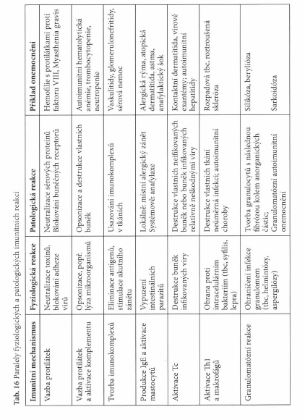
Fyziologická & patologická imunitní reakce

Slide 7
Imunitní reakce mohou vést k poškození organismu (imunopatologické reakce)
Mechanismy:
Čtyři typy hypersenzitivity, přecitlivělosti ( Coombs a Gell)
I. Časná přecitlivělost (IgE)
II. Cytotoxicita, porucha signalizace v buňkách (IgG,IgM)
III. Reakce na imunokomplexy (Ag-Ig-C)
IV. Pozdní přecitlivělost (T-lymfocyty Th1, Th2, Tc)
Klinické koreláty:
Alergické choroby
Autoimunitní choroby
Imunopatologické projevy při infekcích, nádorech
Reakce po transplantacích, transfúzích, vakcinaci

Slide 8

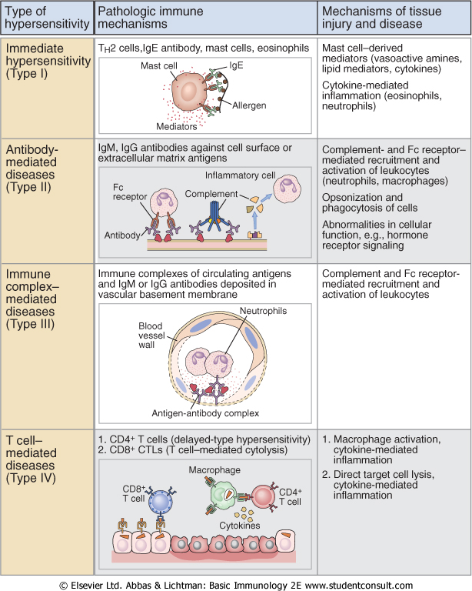
Downloaded from: StudentConsult (on 18 July 2006 11:40 AM)
© 2005 Elsevier

Slide 9
Alergen
Antigen z vnějšího prostředí:
  Složky pylových zrnek
  Antigeny roztočů z domácího prachu
  Zvířecí srst
  Potravinové alergeny
  ….
  Většina alergenů proteiny nebo glykoproteiny s enzymatickou aktivitou

Slide 10
Alergeny mohou způsobovat různou rekaci
  Většina alergenů proteiny nebo glykoproteiny s enzymatickou aktivitou
Komplexní organické sloučeniny – protilátková odpověď
Anorganické látky (kovy) – buněčná odpověď

Slide 11
Panalergeny
Vyskytují se současně v různých přírodních zdrojích
Shoda AK sekvencí 90%
Častá příčina „ zkřížené alergie“
Např. profylin:
  Obsažen – pyl břízy, arašídy, celer, jablka, hrušky, peckoviny

Slide 12
Alergeny vyvolávající pozdní typ přecitlivělosti
Reaktivní chemikálie obsažené v
lécích, kosmetických výrobcích,
nátěrových hmotách, soli některých kovů
silice rostlin
Vznik kontaktní alergie – diferenciace do Th1 lymfocytů

Slide 13
Nejčastější alergeny
Inhalační:
  Pyly – traviny, stromy, plevele
  Roztoči domácího prachu
  Zvířecí alergeny
  Plísně
Potravinové
  Mléko
  Vejce
  Ořechy
  Mořské plody
Léky
  Penicilinová antibiotika, lokální anestetika
Injekční
  Jed blanokřídlého hmyzu

Slide 14
ALERGENY-taxonomie
první tři písmena=rod další písmeno=druh
arabské číslo=identifikační pořadí
Phl p 1-13 Phleum pratense (bojínek, timotejka)
Bet v 1-7 Betula verrucosa (bříza)
Asp f 1-34 Aspergillus fumigatus
Der f 1-22 Dermatophagoides pteronyssimus - (roztoči)
Fel d 1-7 Felis domesticus
Api m 1-10 Apis mellifera (Celer)
Ara h 1 Arachis hypogaea (burský ořech)

Slide 15
Alergické choroby

Slide 16
ALERGICKÁ PŘECITLIVĚLOST neboli přecitlivělost prvního typu
Zprostředkovaná IgE
atopická (atopie je individuální nebo rodinný sklon k tvorbě protilátek IgE již na malá množství alergenů, obvykle proteinů, a k typickým projevům – bronchiálního asthmatu, rhinokonjunktivitidy nebo syndromu alergického ekzému/dermatitidy)
neatopická (hmyzí jed, helmintózy, léky, j.)

Slide 17
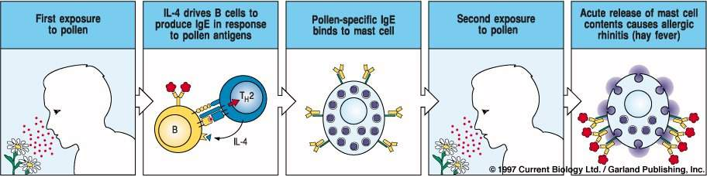
Type-I hypersensitivity

Slide 18
Rozvoj senzibilizace
Na sliznicích dýchacího nebo zažívacího traktu
Alergen pronikne do hlenové vrstvy
Kontakt s epitelem a APC buňkami
Dendritické bb. – preferenční reakce typu Th2
Stimulace B-lymfocytů k produkci IgE
IgE se váže na vysoce afinitiní receptory žírných buněk a bazofilů
→ senzibilizace pacienta – probíhá bez klinických projevů
Při dalším setkání s alergenem – rozvoj zánětu

Slide 19
Časná a pozdní fáze alergické reakce
Časná fáze - Opakovaný styk s alergenem
Další aktivace žírných buněk a bazofilů
Uvolnění histaminu a heparinu
Pozdní fáze – 8-12 hod
Přemostění molekul IgE navázaných na receptorech žírných buněk a bazofilů
Tvorba sekundárních mediátorů – produkty metabolismu kys. arachidonové – tromboxan, prostaglandin, leukotrien – prozánětové a chemotaktické účinky na eosinofily, neutrofily, lymfocyty, trombocyty

Slide 20
Buňky účastnící se zánětu při alergické reakci
Dendritické buňky – prezentace alergenu
Th2 lymfocyty (regulace tvorby IgE)
B lymfocyty – produkující IgE
Bazofily – produkce histaminu a heparinu
Žírné buňky - produkce histaminu a mediátorů pozdní zánětlivé reakce
Eozinofily - produkce leukotrienů, PAF, Th2 cytokinů, toxických produktů, TGF-β
Neutrofily - tvorba kyslíkových radikálů, cytokinů, chemokinů
Makrofágy - tvorba zánětlivých cytokinů, ale i TGF-β a dalších růstových faktorů pro fibroblasty
Epiteliální buňky - mj. produkce eotaxinu
Fibroblasty - fibrotická přestavba zánětlivé tkáně

Slide 21
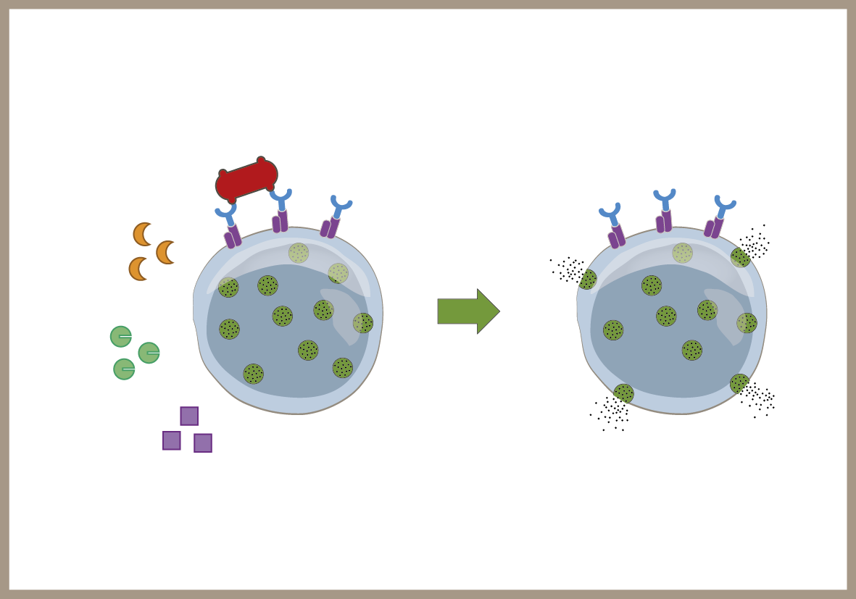
Ways of Activation of Mast Cells
Antigen (alergen)
Neuropeptides
(ie, substance P)
Complement fragments
(C3a, C5a)
MBP
Stem cell faktor
Bacterial paptides
Cytokines (eg, IL4, IL6)
Chemokines (RANTES) MIP 1α
Degranulation

Slide 22
Bazofily
Produkce histaminu a heparinu
- ovlivňují proudění krve a prostupnost krevních kapilár
Heparin zabraňuje srážení krve
Histamin – relaxační účinek na svalovinu cév – dochází k rozšíření cévy
Reakce na obě látky se projeví – zarudnutím, slzením, rýmou

Slide 23
Žírné buňky
1. fáze stimulace – preformované mediátory: Histamin, heparin, chondroitinsulfát, chymáza, tryptáza, chemotaktický faktor pro eozinofily
2. fáze stimulace - syntéza nových mediátorů:
leukotrieny, prostaglandiny, PAF
cytokiny: TNF-α (aktivace fagocytů), TGF-β
(fibrotizace stěny bronchů), IL-5 (stimulace tvorby
eozinofilů) , IL-6 (mj. stimulace tvorby
imunoglobulinů včetně IgE).

Slide 24
Buňky účastnící se zánětu při alergické reakci
Dendritické buňky – prezentace alergenu
Th2 lymfocyty (regulace tvorby IgE)
B lymfocyty – produkující IgE
Bazofily – produkce histaminu a heparinu
Žírné buňky - produkce histaminu a mediátorů pozdní zánětlivé reakce
Eozinofily - produkce leukotrienů, PAF, Th2 cytokinů, toxických produktů, TGF-β
Neutrofily - tvorba kyslíkových radikálů, cytokinů, chemokinů
Makrofágy - tvorba zánětlivých cytokinů, ale i TGF-β a dalších růstových faktorů pro fibroblasty
Epiteliální buňky - mj. produkce eotaxinu
Fibroblasty - fibrotická přestavba zánětlivé tkáně
1. fáze
Přechod
2. fáze

Slide 25
Průběh pozdní fáze
Autonomně – chronický zánět bez závislosti na vyvolávajícím antigenu
Přechod do atopického ekzému
Chronického astmatu
Přechod do patologické reakce zprostředkované buňkami – reakce oddáleného typu IV.

Slide 26
Eozinofilní granulocyty
Jejich produkce je stimulována IL-5 a IL-3.
Pozitivně chemotakticky na ně působí zejména, PAF, RANTES, C5a, LTB₄, eotaxin.
Toxické produkty: major basic protein (MBP), eosinophil cationic protein (ECP), eosinophil-derived neurotoxin (EDNT), eosinophil peroxidase (EPO) - jedná se o proteiny toxické pro řadu buněk, včetně epitelií dýchacích cest.
Produkce cytokinů: IL-1, IL-3, IL-4, IL-5, IL-6,
IL-8, TGF-β, RANTES

Slide 27
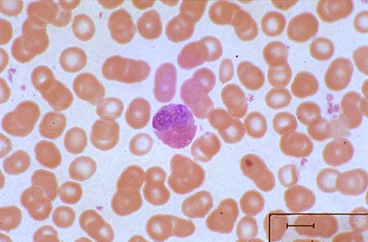
Eozinophil granulocyte

Slide 28
Alergická rýma
Vodnatá rýma
Nosní obstrukce
Svědění nosu
Příznaky trvající po dobu přítomnosti alergenu v ovzduší (tj obvykle déle než několik týdnů)
Doprovodné příznaky: alergické konjunktivitidy, sinusitidy

Slide 29
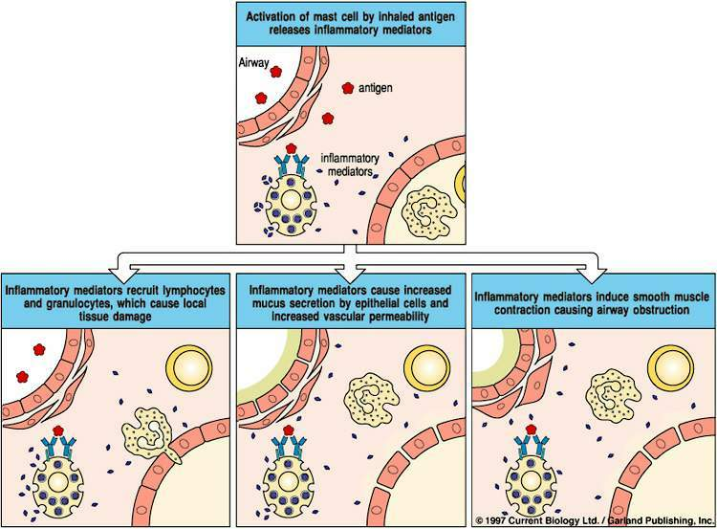
Allergic reaction in bronchi

Slide 30
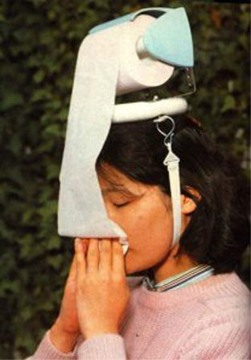

Slide 31
Astma bronchiale
Zvýšená reaktivita průdušek projevující se reverzibilní obstrukcí.
Projevem jsou záchvaty dušnosti především expiračního charakteru. Někdy může být příznakem pouze dráždivý kašel.
Postupně dochází k remodelaci bronchiální stěny.
Patofyziologickým podkladem je chronický, především eozinofilní zánět.
Častou, ale ne výlučnou, příčinou astmatu je atopický typ alergie.

Slide 32
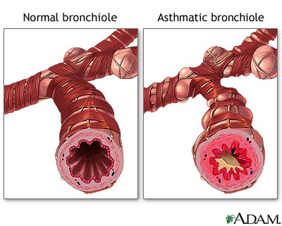
Bronchial asthma

Slide 33
Výskyt atopických chorob
20-30% populace jsou atopici
Astma bronchiale v celé české populaci: 5-6%
Astma bronchiale u dětí v ČR: asi 10%
Mortalita na astma v ČR v roce 1999: 128
Atopický ekzém u předškolních dětí: asi 10%
V Evropě zemře každoročně asi 100 osob na anafylaktickou reakci po bodnutí blanokřídlým hmyzem.

Slide 34
Genetické aspekty atopických chorob
Pravděpodobnost atopie u dítěte :
  jsou-li oba rodiče atopici je asi 80%,
  je-li jeden atopikem: 50%,
  není-li nikdo atopik: 15%.
Konkordance astmatu u monozygotních dvojčat je pouze 50-69%

Slide 35
Diagnostika atopické přecitlivělosti
Anamnéza
Celkový a specifický IgE
Eosinofilie
Specifické IgE
Test aktivace bazofilů
Eosinofilní kationický protein v séru
Kožní testy
Provokační a eliminační testy
Vyšetřování NO ve vydechovaném vzduchu

Slide 36
Léčba atopické přecitlivělosti
Eliminace antigenu
Antihistaminika
Stabilizátory žírných buněk
Glukokortikoidy – především podávané lokálně
Antileukotrieny
Úlevové léky- dekongescencia, β-2-mimetika, parasympatolytika
Alergenová imunoterapie

Slide 37
ANAFYLAKTICKÝ ŠOK
Akutní, potenciálně smrtelná, multisystémová alergická reakce
V Evropě postihuje těžký anafylaktický šok 1-3 z 10 000 osob a způsobí smrt
u 1-3 z 1 000 000 osob.

Slide 38
Anafylaktický šok - spouštěče
Xenogenní sérum
Potravinové alergeny (až 30% smrtelných příp.)
Hmyzí jed (žihadlo, u 3% dosp., a 1% dětí)
Léky (antibiotika, nesteroidní antiflogistika)
Latex
Námaha
Idiopatická anafylaxe

Slide 39
Anafylaktický šok - terapie
Adrenalin i.m. 1:1000 0,3-0,5 mL, ev. opakovat za 15-20 min.
Pacienta uložit do Trendelenburgovy polohy, ev. škrtidlo nad místem vniku alergenu, zabezpečit žilní přístup, nejlépe zakanylovat, zabezpečit průchodnost dýchacích cest.
Antihistaminikum i.v.
Glukokortikoidy (hydrokortison i.v.)
Doplnění objemu fyziologickým roztokem.
Beta-2 adrenergika

Slide 40
ALERGICKÁ PŘECITLIVĚLOST (2)
Nezprostředkovaná IgE
T-lymfocyty (kontaktní dermatitida)
Eosinofilní leukocyty (gastroenteropatie)
IgG (alergická alveolitida)
jiné imunologické mechanismy

Slide 41
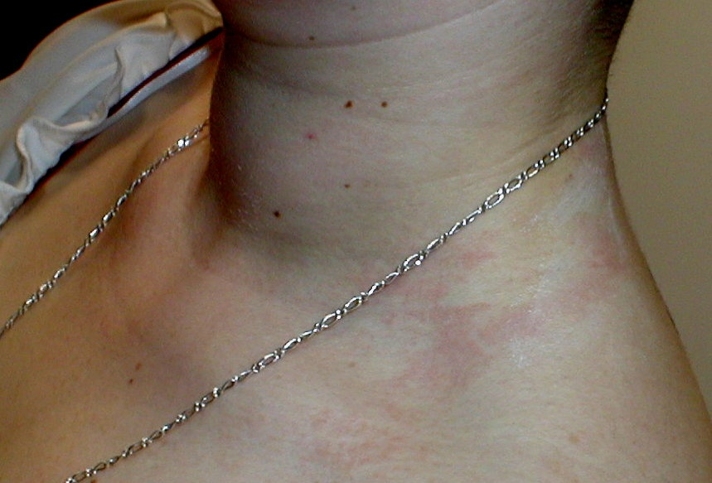
Contact dermatitis due to nickel hypersensitivity
Zdroj obrázku: Allergy Capital: Contact dermatitis. Australian Allergy, Asthma and Immunology Information. 13 February 2010. http://www.allergycapital.com.au/allergycapital/Contact_dermatitis.html

Slide 42
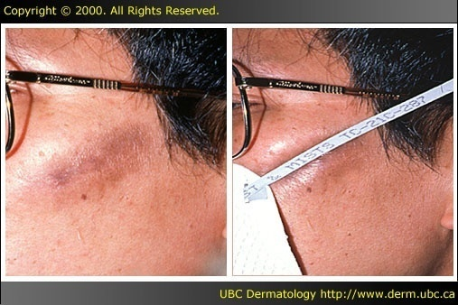
Contact dermatitis due to nickel hypersensitivity
Zdroj obrázku: Allergy Capital: Contact dermatitis. Australian Allergy, Asthma and Immunology Information. 13 February 2010. http://www.allergycapital.com.au/allergycapital/Contact_dermatitis.html

Slide 43
Imunopatologické reakce II. typu
Cytotoxický typ přecitlivělosti
Vazba protilátky na membránový receptor

Slide 44
Imunopatologické reakce II. typu cytotoxický typ přecitlivělosti
IgG nebo IgM protilátky
Cytotoxicita je způsobena
  aktivací komplementového systému
  mechanismem ADCC - na protilátkách závislá buněčná cytotoxicita
  opsonizace

Slide 45
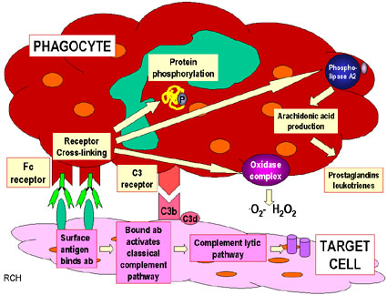
Type-II hypersensitivity

Slide 46
Imunopatologické reakce II. typu (cytotoxický typ přecitlivělosti)
Uplatňuje se :
Autoimunitní choroby (cytotoxický efekt autoprotilátek)
Hemolytické reakcí způsobených protilátkami proti krevním skupinám
Patogenetický účinek antireceptorových protilátek např. u myasthenia gravis)

Slide 47
Cytotoxický typ přecitlivělosti
Fagocyty a NK buňky – na svém povrchu Fc receptory
Vazba IgG
Rozpoznání buněk označených těmito protilátkami→ - přiblížení těchto buněk
Jejich likvidace cytotoxickými mechanismy

Slide 48
Druhy onemocnění u cytotoxického typu přecitlivělosti
  Transfuzní rekace
  B lymfocyty tvoří přirozené protilátky třídy IgM, které mají schopnost vázat se povrchové antigeny spojené s oligosacharidy určujícími krevní skupiny – A , B, O
  V krvi jednice vždy přítomny protilátky proti povrchovým antigenům krevních skupin, které se v těle daného člověka nevyskytují (jedinec se skupinou B má přítomny anti –A protilátky)
  Při neotypizované transfuzi – tvorba protilátek proti nově přítomnému antigenu, aktivace komplementu klasickou cestou

Slide 49
Transfuzní reakce
Vznik protilátek při opakovaných transfuzích proti
  povrchovým antigenům neutrofilů (např. Fc receptor CD16)
  povrchovým antigenům
Hemolytická nemoc novorozenců
- protilátky proti RhD antigenu
- matka RhD-, dítě RhD+ - u matky se začnou anti RhD pl. – nebezpečné při dalším těhotenství

Slide 50
Cytotoxický typ přecitlivělosti
Uplatnění u autoimunitních chorob
Imunitní reakce namířena proti autoantigenům specifickým pro určitou buněčnou linii nebo tkáň
Autoimunitní cytopenie - poškození erytrocytů, granulocytů, trombocytů
Poškození tkání – kůže (pemphigus), atd..

Slide 51
Imupatologická reakce II. typu anti-receptorové protilátky
Autoprotilátky neničí cílovou strukturu, ale stimulují její funkci:
  Protilátky proti TSH (hormon stimulující tyreoideu) u Gravesovy – Basedowovy nemoci (tyerotoxikóza)

Slide 52
Imupatologická reakce II. typu antireceptorové protilátky
Autoprotilátky neničí cílovou strukturu, ale inhibují její funkci:
  vazba autoIg na acetylcholinový receptor , blokování nervosvalového přenosu u myasthenia gravis
  AutoIg proti tyreoidálním hormonům – hypotyreóza
  AutoIg proti receptoru pro inzulin – vzácná forma diabetu
  AutoIg proti fosfolipidům( kardiolipin, fosafatidylserin….) – autofosfolipidový syndrom – pl. zasahují do procesu srážení krve, způsobují tromboembolie, recidivující aborty..

Slide 53
Imunopatologická reakce s tvorbou komplexů: III. typ hepersenzitivity
Vznik
  při nadměrné dávce antigenu
  při přetrvávání antigenu (autoantigeny)
  při nadměrné tvorbě protilátek
Velké imunokomplexy jsou nefagocytovatelné!
Usazují se:
  v ledvinách - glomerulonefritidy
  na povrchu endoteliálních buňkách cév - vaskulitidy
  v kloubních synoviích - artritidy

Slide 54
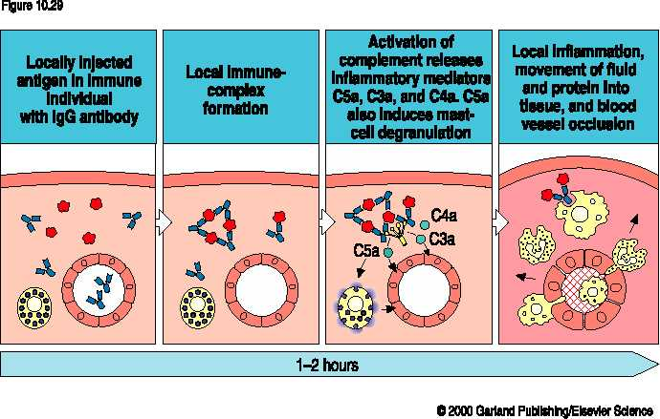
Type III hypersensitivity

Slide 55
Imunokomplexy
Protilátky s Ag (auto nebo exo Ag) – tvorby imunokomplexů
V závislosti na množství, struktuře a fyzikálně chemických vlastnostech může dojít k ukládání do tkání.
Vazba na Fc receptory fagocytů, především neutrofilů, aktivace žírných buněk a aktivace komplementu
Vznik zánětu

Slide 56
Imunokomplexy
Velké imunokomplexy jsou nefagocytovatelné!
Ke vzniku nedochází ihned ale až za 10-14 dní
Závisí na množství vytvořených protilátek
Fyziologický mechanismus k odstraňování inf. agents
Provázejí řadu akutních infekcí – bolesti svalů, kloubů…

Slide 57
Imunokomplexová onemocnění způsobená ukládáním cirkulujících imunitních komplexů
Obvykle dochází k ukládání imunokomplexů ve stěny cév (vaskulitidy) a/nebo glomerulů (glomerulonefritidy)
Nejprůkaznějším laboratorním vyšetřením je imunofluorescenční průkaz imunokomplexů deponovaných v postižené tkáni.
V séru pacientů lze prokázat „cirkulující imunokomplexy“, jejich diagnostický přínos závisí i na metodice ( CIK-PEG, CIK-C1q)

Slide 58
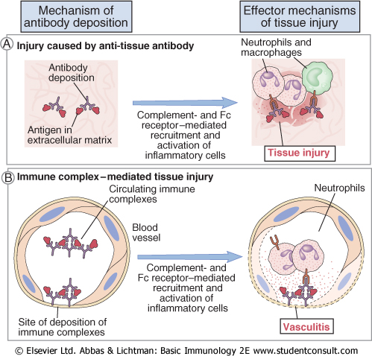
Downloaded from: StudentConsult (on 18 July 2006 11:40 AM)
© 2005 Elsevier

Slide 59
Imunokomplexová onemocnění způsobená ukládáním cirkulujících imunitních komplexů
(III. typ imunologické přecitlivělosti)
Je porušen fyziologický transport a odstraňování
imunitních komplexů, důsledkem je lokální zánět
Typ sérové nemoci (nadbytek antigenu)
např. u některých autoimunitních chorob, SLE
2) Typ Arthusovy reakce (nadbytek protilátek)
např. u extrinsních pneumonitid, tzv. farmářské plíce

Slide 60
Sérová nemoc
Objevuje se asi 8-12 dní po podání xenogenního séra.
Kopřivka, horečka, artralgie, lymfadenopatie
Albuminurie
Histologicky lze prokázat depozita imunokomplexů v cévách.
Stav spontánně ustupuje, je možno podat antihistaminika, někdy steroidy.

Slide 61
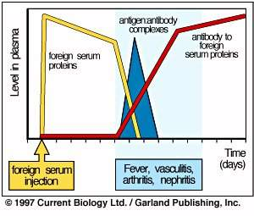
Sérová choroba

Slide 62
Extrinsic alveolitis
Caused by deposition if insoluble immune complexes in the lung tissue. The complexes are formed from exogenous antigen and excess of antibodies of IgG class.
6-8 hours after exposition the patient suffers from dry cough, dyspnea, increased body temperature, lymphadenopathy.
Repeated expositions lead to lung fibrosis..
Most frequently caused by bird antigens (pigeons – pigeon breeder´s disease, parrots), thermophil actinomycetes (farmers´s lungs disease).

Slide 63
Přecitlivělost oddáleného typu IV. závislá na Th buňkách
Lokální reakce závislá na Th1 buňkách
Umělá imunizace zvířete intradermálně Ag (usmrcené mykobakterie)
Vznik Ag spec Th1 buněk
Po několika týdnech opětovná injekce stejného Ag
Do místa vpichu putují Th1 lymfocyty a makrofágy, vzájemná stimulace IFNγ
24-72 hod– lokální reakce- tvrdý otok způsobený buněčnou infiltrací
Reakce je fyziologicky namířená proti intracelulárním parazitům
Zároveň dochází k poškození tkáně, později k nekrózám

Slide 64
Přecitlivělost oddáleného typu IV. závislá na Th buňkách
Reakce oddáleného typu je podstatou tuberkulinové reakce - zjišťování stavu imunity proti tuberkulóze
  poškozování tkání během mykobakteriálních infekcích
  vznik granulomu, sarkoidózy, granulomatózních vaskulitid

Slide 65
Příklady chorob, v jejichž patogenezi se uplatňují Th1 lymfocyty aIFNγ
Kontaktní ekzém
Některé typy vaskulitidy
Sclerosis multiplex

Slide 66
Přecitlivělost oddáleného typu IV.
Závislá na Tc buňkách
Odstraňování např. virem napadených buěnk aktivovanými Tc lymfocyty
Uplatnění prozánětlivých cytokinů IL-17
Fyziologická reakce x dochází ke tkáňovému poškození např. játra při hepatitidách – odstranění infikovaných hepatocytů
Bývá kombinovaná s Th1 reakcí
Vyvolává akutní rejekci transpl. orgánu

Slide 67
Autoimunitní choroby

Slide 68
AUTOIMUNITNÍ CHOROBY
onemocnění, při kterém autoprotilátky nebo autoreaktivní T-lymfocyty vedou k poškození vlastních buněk nebo tkání
postihují 5-7% populace, především ženy

Slide 69
Indukce autoimunitní imunopatologické reaktivity
Vnitřní faktory
Genetická dispozice spojená s HLA
Polymorfismy v genech kodůjící cytokiny, např. TNFα, chemokiny
Geny regulující apoptózu Degranulovaná apoptóza
Vnější faktory
Infekční podněty
Enviromentální podněty
Neuroendokrnní reguace

Slide 70
IMUNOPATOGENEZE
Molekulární mimikry
Streptococcus pyogenes A- protein M -antigeny srdečních chlopní,
Coxsackie-virus, cytomegalovirus – glutamát-dekarboxyláza v pankreatu,
Klebsiella – HLA B27 – ankylosující spondylitida
Poliovirus – receptor pro acetylcholin –myasthenia gravis

Slide 71
IMUNOPATOGENEZE
Rozšiřování epitopů (v průběhu procesu)
SLE, roztroušená skleróza, Crohnova choroba…
Skryté epitopy antigenních molekul
konformační změny IgG po reakci s antigenem – expozice cukerných
struktur na Fc-fragmentu IgG – protilátky /RF/
Apoptóza- antinukleární protilátky
Sekvestrované antigeny – normálně nejsou ve styku s buňkami IS (oční čočka, spermie..). Při úrazech – rozeznány IS jako cizí – nastartování reakce

Slide 72
IMUNOPATOGENEZE
Neoantigeny-
1. antigen nově vzniklý modifikací antigenu původního, např. navázáním části jiné molekuly, např. léku či části infekčního agens.
Může být jedním z mechanismů vzniku autoimunity
2. nádorový antigen u buněk transformovaných viry (adenoviry, papovaviry)

Slide 73
Mechanismy poškození tkání u autoimunitních chorob
Imunoglobuliny:
Komplement-dependentní lýza (hemolytické choroby)
Cytotoxicita závislá na protilátkách (u orgánově specifických autoimunitních chorob)
Interakce s buněčnými receptory (myasthenia gravis, thyrotoxikóza)
Depozice imunokomplexů (SLE)
Penetrace do živých buněk (?)

Slide 74
Mechanismy poškození tkání u autoimunitních chorob
Lymfocyty T:
CD4+T lymfocyty do Th1, Th17,prostřednictvím
cytokinů (revmatoidní arthritida, roztroušená skleróza, diabetes I. typu)
CD8+Tc lymfocyty způsobují přímou cytolýzu - hepatatitidy

Slide 75
Mechanismy poškození tkání u autoimunitních chorob
Zánětlivá reakce:
Infiltrace autoimunitních lézí zánětlivými leukocyty
(např. u synovitid)

Slide 76
AUTOIMUNITNÍ CHOROBY
SYSTÉMOVÉ
ORGÁNOVĚ SPECIFICKÉ
Řada onemocnění má intermediární
charakter s postižením několika orgánů.

Slide 77
SYSTÉMOVÉ CHOROBY
Systémový lupus erythematosus (SLE)
Revmatoidní arthritida (RA)
Dermatopolymyositida
Sjögrenova choroba
Systémová sklerodermie
Smíšená choroba pojiva
Antifosfolipidový syndrom
Některé vaskulitidy

Slide 78
ORGÁNOVĚ SPECIFICKÉ CHOROBY
Ulcerózní kolitida
Crohnova choroba
Celiakie
Autoimunitní hepatitida (typ I, II, III)
Primární biliární cirhóza
Primární sklerozující cholangiitida
Inzulindependentní DM
Hashimotova thyreotidita
Graves-Basedowova choroba
Adisonova choroba
Atrofická gastritida a perniciózní anémie
Myasthenia gravis
Periferní demyelinizační neuropatie
Roztroušená skleróza
Hemolytická anémie, trombocytopénie, neutropenie
Pemphigus
a další

Slide 79
Prevalence autoimunitních chorob
(Mackay IR, BMJ 2000; 321: 93-96)
Choroby štítné žlázy: > 3% dospělých žen
Revmatoidní artritida: 1% celkové populace, převaha žen
Primární Sjögrenův syndrom: 0,6-3% dospělých žen
Systémový lupus erytematosus: 0,12% celkové populace, převaha žen
Roztroušená skleróza: 0,1% celkové populace, převaha žen
Diabetes I. typu: 0,1% dětí
Primární biliární cirhóza: 0,05-0,1% žen středního a staršího věku
Myasthenia gravis: 0,01% celkové populace, převaha žen

Slide 80
Diagnostika AIO obecně
Klinika
Nález autoprotilátek
Histologický nález

Slide 81
Autoprotilátky v diagnostice autoimunitních chorob
Poměrně často se setkáváme se stavem, kdy autoprotilátky protilátky diagnosticky využívané jsou odlišné od autoprotilátek patogenetických.
Přítomnost řady autoprotilátek v nízkých titrech nacházíme poměrně běžně.
Autoimunitní choroba musí mít klinické příznaky, samotná přítomnost autoprotilátek nikdy nestanoví diagnózu!

Slide 82
Autoprotilátky - RF
Revmatoidní faktory – rozpoznávají epitopy na Fc části molekuly IgG
Imunopatologická zánětlivá reaktivita v kloubech
Vytváření komplexů s autologními IgG, vazba na Fc fragment na makrofázích, tvorba prozánětlivých cytokinů – zánět
Podobné stafylokokovému proteinu A

Slide 83
Antinukleární autoprotilátky
Reagují a molekulovými terči přítomnými v jaderném aparátu buňky
Výskyt u systémových nemocí
Infekce EBV, CMV
Výskyt roste asymptoticky s věkem
Většinou imunofluorescenční stanovení na Hep-2 buňkách – buněčná linie odvozená od lidského karcinomu

Slide 84
ANA
ENA extrahovatelné nukleární antigeny
  jaderné struktury s vyšší molekulovou hmotností
  SSA/Ro, SSB/La, Scl-1, histony, Jo-1, U-RNP
protilátky proti dsDNA
ssDNA
Mitotický aparát
Centromery

Slide 85
ANCA
Antibodies against Neutrophil Cytoplasmic Antigens
v průběhu aktivace granulocytů – translokace cytoplazmatických proteinů (MPO, PR-3)na povrch buňky
Vzniklé protilátky zesilují poškozující zánět vedoucí k další degranulaci neutrofilů
Wegenerova granulomatóza

Slide 86
Antifosfolipidové protilátky
Vznikají při infekčním poškození vlastních tkání – odhalují se fosfolipidové struktury, které by byly normálně nedostupné – charakter autoAg
Protilátky vznikají proti:
  Kardiolypinu
  Fosfatidylserinu
  Etanolaminu
  Kys fosfatidové
  β2 glykoprotienu

Slide 87
Antifosfolipidové protilátky
Přítomny i u nemocných s virovými infekcemi (EBV, HSV)
Bakteriální infekce – lues, lymská borelióza, tuberkulóza

Slide 88
Laboratorní diagnostika autoimunitních chorob
ELISA
NEPŘÍMÁ IMUNOFLUORESCENCE
IMMUNOBLOTING

Slide 89
SYSTÉMOVÝ LUPUS ERYTHEMATODES
Chronické zánětlivé systémové onemocnění s poruchou regulace imunity
  nadměrné ukládání imunokomplexů do tkání
Klinický obraz
  klouby a svaly – polyarthralgie, arthritis
  Kůže – motýlový exantém, erytémy, urtika, vitiligo, alopecie, ulcerace sliznic
  Ledviny – lupus nefritida
  Plíce – lupusová pneumonitis
  Mozek – migréna, deprese, psychóza
  Játra - hepatitidy
  Srdce – ztluštění chlopní, myokarditis

Slide 90
Systémový lupus erythematodes
Prevalence 1: 4000
Poměr ženy: muži je 10:1
Typická začátek mezi 20-40 let
Vysoký výskyt u osob s deficity prvních složek klasické cesty komplementu
Onemocnění probíhá v atakách a remisích
Onemocnění může být vyvoláno řadou léků: fenytoin, karbamazepin, sulfasalazin, chlorpromazin...

Slide 91
REVMATOIDNÍ ARTHRITIDA
systémové autoimunitní onemocnění primárně postihující kloubní synovii
dochází k postižení i dalších orgánů
  kloubní projevy
    bazální a střední klouby rukou - postupně vřetenovitý tvar, postup centripetálně symetrický
    bolesti, ztráty síly, ranní ztuhlost rukou
    únavnost, subfebrilie, úbytek hmotnosti
  mimokloubní projevy
    vaskulitida, atrofie kůže a svalů, splenomegalie, osteoporóza, amyloidóza zejména ledvin

Slide 92
Laboratorní diagnostika revmatoidní artritidy
Revmatoidní faktor (především IgM a IgG)
Protilátky proti cyklickým citrulinovaným peptidům (anti CCP)
Hypergamaglobulinémie
Vysoká sedimentace, zvýšení CRP

Slide 93
Primární biliární cirhóza
Orgánově specifická choroba
Charakteristické klinické projevy:
ikterus, hepatomegalie, svědění kůže
Biochemie: známky intrahepatální cholestázy
Imunologie: přítomnost antimitochondriálních protilátek -imunofluorescenčně

Slide 94
Autoimunitní gastritida
(perniciózní anemie)
Orgánově specifická choroba
Deficience vitamínu B12 způsobená chronickou autoimunitní gastritidou (intrinsic factor)
anemie (megaloblastová), neurologické příznaky
protilátky proti parietálním buňkám žaludku podporují diagnózu - imunofluorescenčně
asociace s jinými auotoimunitními chorobami

Slide 95
Hashimotova thyreoiditida
Orgánově specifická choroba
Chronická lymfocytární thyreoiditida – hypothyreóza, štítná žláza může být zvětšená
Pomalý začátek, málo vyjádřená symptomatologie poruchy paměti a koncentrace, zimomřivost, mravenčení nohou a rukou, svalová slabost.
Biochemie: zvýšení TSH, snížení T4 event. i T3.
Imunologie: autoprotilátky proti thyreoperoxidáze v 90%+, proti thyreoglobulinu ve 40-70%+

Slide 96
Gravesova-Basedowova choroba
Orgánově specifická choroba
Autoprotilátky proti štítné žláze
Nejčastější manifestace je mezi 30 – 50 rokem, může se vyskytovat i adolescentů a osob nad 70 let, je 5x častější u žen.
U mladších typická symptomatologie hyperthyreózy, u starších bývá apatie, adynamie, myopatie.
Endokrinní oftalmopatie v 60%.
Pretibiální edém ve 4%.
Polyglandulární autoimunitní syndrom: vitiligo, atrofická gastritidy, adrenální insuficience, diabetes mellitus I. typu.
Průběh je s remisemi a exacerbacemi.

Slide 97
Gravesova-Basedowova choroba
Imunologie:
autoprotilátky proti receptoru pro TSH (TRAK, TSI) – v 80-90% +
autoprotilátky proti thyreoidální peroxidáze (anti TPO) – v 60-80% +
Biochemie: snížení TSH, zvýšení T3 a T4, v 15% případů isolované zvýšení T3!
Struma, oftalmopatie; zvýšení TK, tachykardie, fibrilace síní, zvýšené pocení, vypadávání vlasů, lomivé nehty

Slide 98
Myasthenia gravis
Orgánově specifická choroba
Primární abnormalitou je snížení počtu funkčních receptorů pro acetylcholin na postsynaptické svalové membráně.
Abnormální ochablost skeletálních svalů, způsobující od přechodného dvojitého vidění až život ohrožující paralýzu respiračních svalů.
Může se vyskytnout v každém věku.
V séru 80-90% pacientů s generalizovanou chorobou lze prokázat autoprotilátky – IgG anti-AChR.

Slide 99
IMUNODEFICIENCE

Slide 100
IMUNODEFICIENCE
PRIMÁRNÍ
(VROZENÉ)
SEKUNDÁRNÍ
(ZÍSKANÉ)
Zvýšená vnímavost k infekčním agens
Náchylnost k maligním procesům
Autoimunitní projevy
Dysregulace imunitního systému

Slide 101
Varovné známky primárních imunodeficiencí
-Otitis media osmkrát a častěji za rok
-Pneumonie alespoň dvakrát do roka
-Opakující se infekce hluboko v tkáních nebo na neobvyklých místech (svaly, játra)
-Infekce vyvolané oportunními mikroby
-Abnormální reakce na živé vakcíny
-Neúspěch cílené antibiotikoterapie
-Rodinná anamnéza

Slide 102
Klinická manifestace imunodeficiencí
Výskyt závažných infekčních komplikací: pneumonie, sinusitidy, meningitidy, abscesy.
Infekce mohou být způsobeny atypickými agens (oportunními patogeny).
Infekce špatně odpovídají na konvenční léčbu.
Zvýšená frekvence banálních infekcí.
Častěji než v běžné populaci se objevují některá nádorová onemocnění.

Slide 103
Infekční procesy u primárních imunodeficiencí
Infekce se opakují, trvají dlouho, probíhají těžce, špatně odpovídají na antibiotickou léčbu.
Etiologie se liší podle charakteru imunologického defektu (vrozených imunitních mechanismů, imunity zprostředkované lymfocyty T, tvorby, protilátek).

Slide 104
Evropská databáze pacientů s primárními imunodeficiencemi
(www.esid.org 2008)
Celkový počet evidovaných pacientů: 6323
(tč. cca 8000)
Deficience převážně protilátkové…………54,8%
Deficience převážně T-buněk …………… 7,78%
Poruchy fagocytózy…………………………12,97%
Deficience komplementového systému .. 1,80%
Další dobře definované imunodeficience . 18,0 %
Syndromy autoimunitní a dysregulační … 1,15%
Autoinflamatorní syndromy………………… 1,08%
Neklasifikované PID ……………………… 2,34%

Slide 105
Těžká kombinovananá imunodefcience (SCID)
Deficit T- i B-lymfocytů

Slide 106
Co to je SCID?
Nejzávažnější primární imunodeficience (imunodeficience – stav se ↑náchylností k infekcím)
Postižena je jak buněčná (T-lymfocyty a NK), tak i protilátková imunita (B-lymfocyty)
Podkladem onemocnění je porucha genů, jejichž produkty jsou klíčové pro funkci IS (receptory a jejich signalizační dráhy, enzymy)
Incidence: 1 dítě na 50 000 – 100 000 porodů
Častěji se vyskytuje u chlapců

Slide 107
SCID nejčastější klinické příznaky
Velmi časný nástup obtíží - první měsíce života
Závažné a obtížně léčitelné infekce zejména bronchopulmonální, pokašlávání neodpovídající na běžnou antibiotickou léčbu
Chronické průjmy, ne vždy lze prokázat etiologické agens.
Kožní infekce, exantémy
Neprospívání i při nepřítomnosti průjmů
Komplikace po vakcinaci BCG.

Slide 108
Typy SCID:
Porucha ADA (adenosindeaminázy), kumulace metabolismu purinů – toxické pro časné T-lymfocyty, které se nemohou dále vyvíjet
SCID T⁻B⁻ : AR, NK zachovány. Buď je porucha exprese receptoru IL-7, nebo mutace RAG vede k poruše rekombinázy (nedochází k VDJ rekombinaci → nevznikají TCR ani BCR), mutace genu Artemis
SCID T⁻B⁺ : NK nejsou. 60% všech SCID.
2 formy: GR (X vázaná, chybí receptory pro řadu cytokinů) AR (porucha kinázy JAK 3)
Syndrom retikulární dysgeneze: porucha kmenové buňky myeloidní řady.

Slide 109
SCID nejdůležitější laboratorní nálezy
Opakovaně nalezená lymfopenie.
Velmi nízké počty T-lymfocytů.
Porušená proliferativní odpověď po stimulaci mitogeny.
Počty B-lymfocytů a NK buněk jsou variabilní.
Obvykle nízké hladiny IgM a IgA, hladiny IgG nestoupají.

Slide 110
Léčba:
Transplantace hematopoetických buněk
Pokusy o genovou terapii (experimentálně)
Neléčený SCID: dítě umírá do jednoho roku na infekci.

Slide 111
SCID infekce způsobené atypickými patogeny
Pneumocystová pneumonie
Cytomegalovirová pneumonitida
Diseminovaná BCG-óza
Atypické mykobakteriózy
Kandidiáza orofaryngu, kůže

Slide 112
Poruchy tvorby protilátek
Projevují se především komplikovanými
a častými infekcemi dýchacích cest.
Mohou se objevit i meningitidy nebo průjmy.
Kauzálním agens většiny infekcí jsou opouzdřené baktérie (Haemophilus, Pneumokok..).

Slide 113
X-vázaná (Brutonova) agamaglobulinémie
Opakované a závažné infekce zejména respiračního traktu - otitidy, bronchitidy, pneumonie.
Příčinou infekcí jsou zejména opouzdřené baktérie.
Manifestace začíná obvykle mezi 4-12 měsícem.
Důležitý je anamnestický údaj o časných úmrtích
v rodině ukazující na možnou X-vázanou dědičnost.
Laboratorně nacházíme obvykle velmi nízké hladiny všech imunoglobulinových tříd a nepřítomnost
B-lymfocytů.

Slide 114
Běžná variabilní imunodeficience (CVID)
Hypogamaglobulinémie manifestující se v jakémkoliv věku, obvykle až v dospělosti.
Dominují příznaky infekcí dýchacích cest - opakované sinusitidy, pneumonie, bronchititidy. Může dojít k vývinu bronchiektázií a/nebo plicní fibrózy.
Někteří pacienti udávají i častější průjmy, případně jiné lokalizace infekcí.
Častý je výskyt autoimunitních chorob - hlavně perniciózní anémie.
Laboratorně nacházíme pokles hladin imunoglobulinů, B- lymfocyty bývají přítomny.

Slide 115
Selektivní deficit IgA
Prevalence v naší populaci 1:400 osob.
Většina IgA deficitních osob je zcela bez klinických obtíží.
Klinickou manifestací je nejčastěji zvýšená náchylnost k banálním respiračním infekcím, hlavně v předškolním věku.
Je prokázán i zvýšený výskyt autoimunitních chorob, snad i alergií.
Pozor na výskyt anti-IgA protilátek!

Slide 116
T-lymfocytární primární imunodeficity
Většinou v kombinaci s dalšími neimunodeficitními příznaky.
Náchylnost k virovým, mykotickým
a mykobakteriálním infekcím.

Slide 117
DiGeorgeův syndrom
Porucha vývoje 3. a 4. žaberní výchlipky.
Poruchy vývoje srdce a velkých cév- Fallotova tetralogie, truncus arteriosus, interrupce aortálního oblouku, aberantní pravá a. subclavia.
Porucha vývoje příštitných tělísek → hypokalcemické křeče.
Porucha vývoje thymu → T-lymfocytární imunodeficit.
Typická facies: dozadu rotované a nízko posazené uši, mikrognacie, hypertelorismus, široké a krátké philtrum.
Diagnóza: mikrodelece 22q11.2 .

Slide 118
Imunodeficience po splenektomii
Způsobena poruchou fagocytózy ve slezině i na periferii (deficit tuftsinu), snížená tvorba antipolysacharidových protilátek.
Nejzávažnější komplikací je rozvoj hyperakutní pneumokové sepse.
Prevence: očkování proti pneumokokům,meningokokům, Haemophilus influenzae b, profylaktické podávání PNC.

Slide 119
Sekundární hypogamaglobulinémie
Poruchy tvorby protilátek
  Chronická lymfatická leukémie
  Lymfomy
  Plasmacytomy
Zvýšené ztráty imunoglobulinů
  Nefrotický syndrom
  Exudativní enteropatie
  Střevní lymfangiektázie

Slide 120
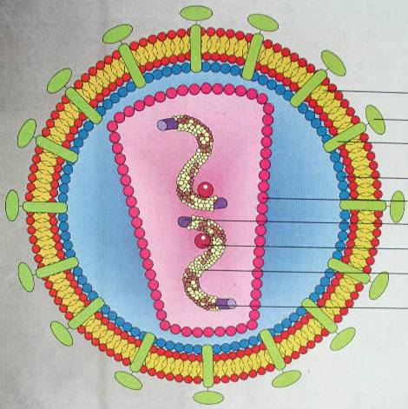
Virus HIV
Fosfolipidová membrána
gp120 povrchový GP
gp41 transmembránový GP
p17M myristilovaný protein
p24 protein tvořící kapsidu
RNA
p51 reverzní transkriptáza
p7 bílkoviny navazující
p9 na nukleové kyseliny

Slide 121
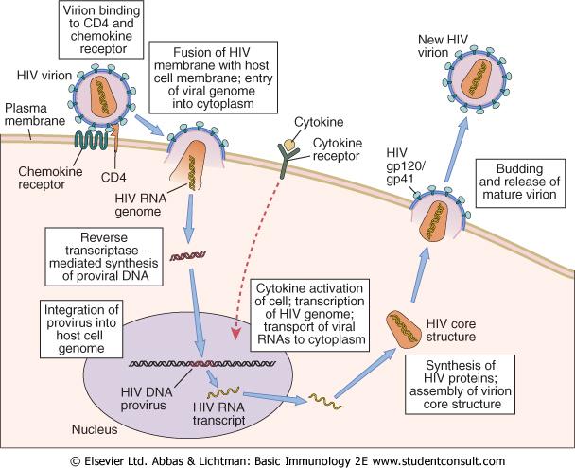
Downloaded from: StudentConsult (on 19 July 2006 06:18 AM)
© 2005 Elsevier

Slide 122
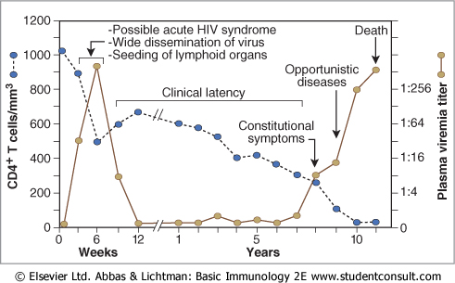
Downloaded from: StudentConsult (on 19 July 2006 06:18 AM)
© 2005 Elsevier

Slide 123
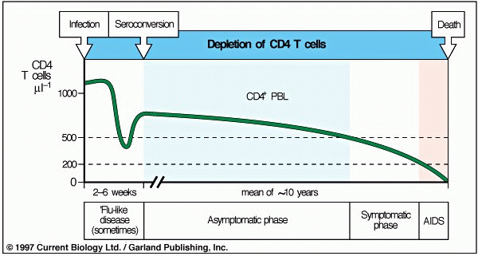
CD4+ lymfocyty T a symptomatologie HIV infekce

Slide 124
HIV/AIDS
Klinické kategorie
A) akutní infekce za 3-6 týdnů od nákazy,fáze asymptomatického průběhu, generalizovaná lymfadenopatie
B) nespecifické příznaky trvající déle než měsíc, horečka nad 38,5 st.C, průjmy, „malé“ oportunní infekce, periferní neuropatie
C) „velké“ oportunní infekce, nádory i jiné stavy

Slide 125
HIV/AIDS
    Laboratorní kategorie
    T-lymfocyty CD4+ 500/ μL (28%)
    T-lymfocyty CD4+ 200-500/ μL (14-28%)
    T-lymfocyty CD4+ 200/ μL (14%)

Slide 126
AIDS - syndrom získané imunodeficience
Je definován jako soubor klinických forem onemocnění, především oportunních infekcí a malignit, které se rozvinou v důsledku destrukce funkcí imunitního systému virem HIV.
Virus přetrvává v organismu od jeho získání nepřetržitě, infekce probíhá s neúprosnou progresí a končí smrtí.
Klinické známky onemocnění se vyvíjejí tak, že lze postupně rozlišovat různá vývojová stádia, která jsou v současnosti formulována v mezinárodně uznávané klasifikaci.

Slide 127
Klinická kategorie A
asymptomatická HIV infekce
perzistující generalizovaná lymfadenopatie
akutní (primární) HIV infekce

Slide 128
Klinická kategorie B
horečka >38,5 st.C déle než měsíc
průjem déle než měsíc
orofaryngeální kandidová infekce
vulvovaginální kandidová infekce
(chronická nebo obtížně léčitelná)
herpes zoster recidivující nebo postihující více dermatomů
orální „vlasatá“ leukoplakie

Slide 129
Klinická kategorie C
( AIDS )
pneumocystová pneumonie
toxoplazmová encefalitida
ezofageální, tracheální, bronchiální nebo plicní kandidóza
chronický anální herpes simplex nebo herpetická bronchitida, pneumonie nebo ezofagitida
CMV retinitida, generalizovaná CMV infekce
progresivní multifokální leukoencefalopatie
mykobakteriální infekce

Slide 130
Klinická kategorie C
( AIDS )
Kaposiho sarkom
maligní lymfomy (Burkittův, imunoblastický a primární cerebrální lymfom)

Slide 131
Diagnostika HIV infekce
Průkaz protilátek
  ELISA
  Western blott
Průkaz antigenu p 24

Slide 132
Terapie AIDS
Antiretrovirová
  Nukleosidové inhibitory reverzní transkriptázy: azidothymdin (syn. zidovudin), didanosin, zalcitabin, stavudin, lamivudin
  Nenukleosidové inhibitory reverzní transkriptázy: Nevirapin, delavirdin, efavirenz
  Inhibitory HIV proteinázy: Saquinavir, ritonavir, indinavir
Profylaxe pneumocystové pneumonie (co-trimoxazol), antivirotika, antimykotická antibiotika

Slide 133
STRATEGIE LÉČBY
HAART - Highly
Active
Anti
Retroviral
Therapy
Mega-HAART

